Slide 1

Что знают о Великой Отечественной войне маленькие дети?
Легко ли найти книгу, которая сможет по-настоящему заинтересовать ребят и познакомить их с главными событиями
Великой Отечественной войны?

Slide 2

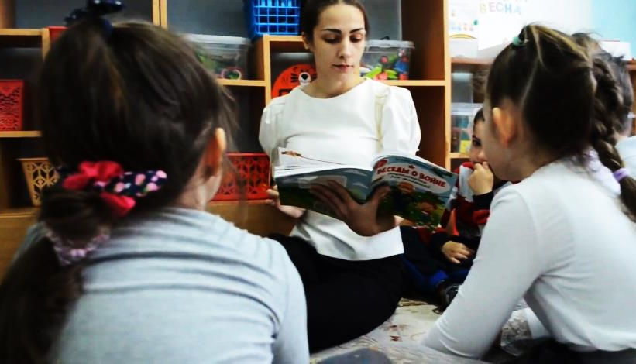



Книга
Е. Ульевой
«Беседы о войне» (6+) издательства «Феникс-Премьер» стала для меня и моих воспитанников настоящим открытием.
Эта детская энциклопедия помогает рассказать ребенку обо всем, что происходило в тяжелое военное время простым доступным для юного слушателя языком: какое оружие использовалось, какая была военная форма, медали и ордена, о маленьких и больших героях, о мужестве и подвиге, бессмертной славе.

Slide 3

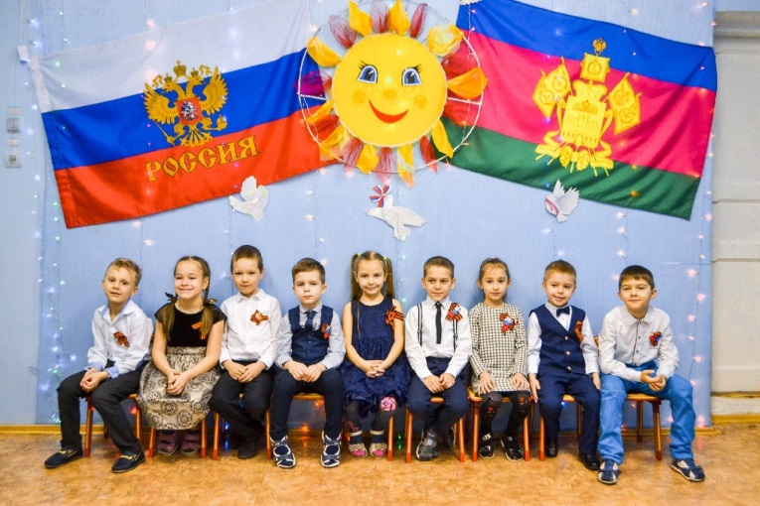

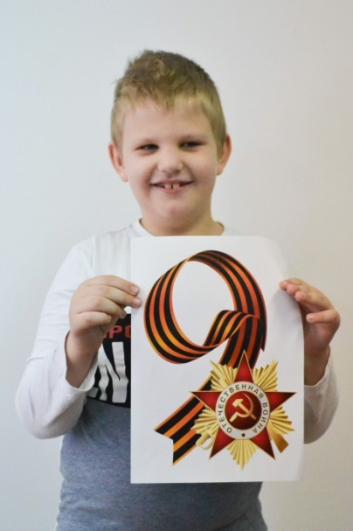
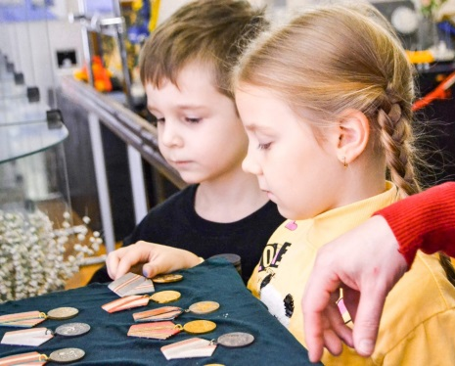

Книга Е.Ульевой стала примером для создания и реализации проекта «Книга юных Патриотов». В основе проекта – создание ребятами собственной книги на основании изучения каждой главы из энциклопедии «Беседы о войне» и дополнение библиотеки группы рукотворной «Книгой юного Патриота».
Цель: поддержание устойчивого интереса к детской литературе военного и поствоенного времени с помощью углубленного изучения истории России во времена Великой Отечественной войны по детской энциклопедии Е. Ульевой «Беседы о войне» и создания рукотворной
«Книги юных Патриотов» в период ожидания празднования 75-ой годовщины Великой Победы.

Slide 4
Познакомить детей старшего дошкольного возраста с главными событиями Великой Отечественной войны на основе детской энциклопедии Е. Ульевой «Беседы о войне».
Развивать внутреннюю мотивацию ребят к поддержанию регулярного чтения художественных произведений.
Развивать творческое мышление, инициативу путём создания рукотворной «Книги юных Патриотов».
Воспитывать в детях патриотические качества личности, чувства любви и уважения, милосердия и сострадания, позицию решительности и сознательности.
Задачи:
Срок: 75 дней (24 февраля 2020 год – 9 мая 2020 год)
Участники: дети подготовительной группы №8 МБДОУ ДС №29 «Солнышко» г. Туапсе, родители, педагоги, социальные партнёры (музеи г. Туапсе, памятники, почта России, детская библиотека №2 им. Н. Островского, Молодёжный центр).
Вид проекта: практико-ориентированный, творческий, коллективный, среднесрочный.

Slide 5
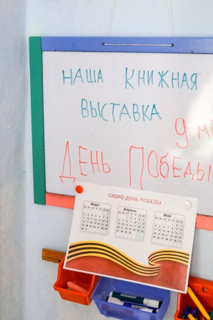
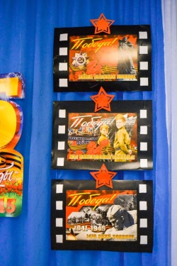
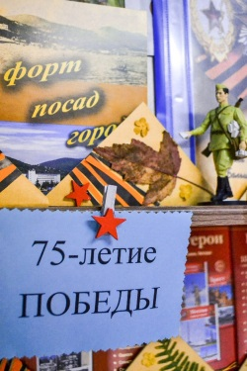
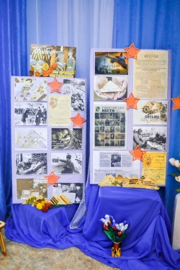
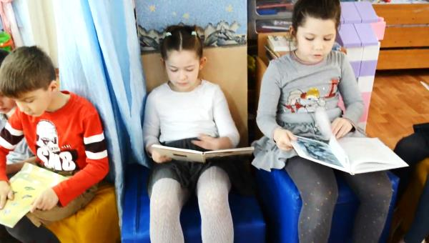
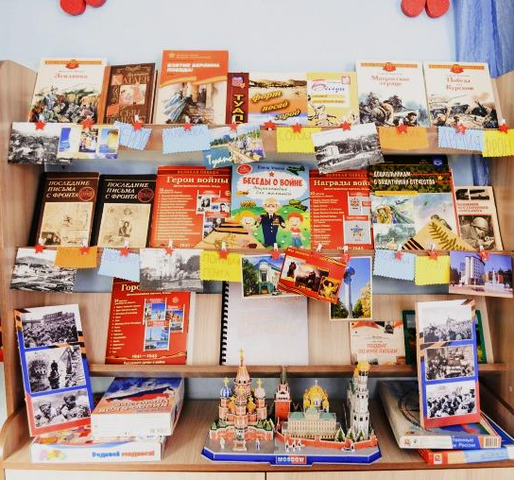
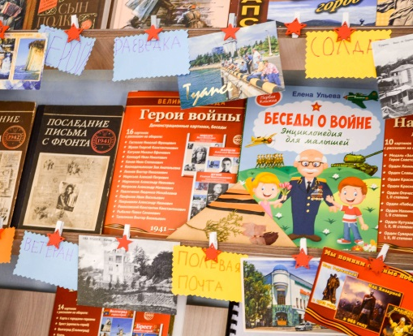
I ЭТАП – ПОДГОТОВИТЕЛЬНЫЙ
1. Выявление проблемы, спектра интересов детей и родителей, выбор темы.
2. Определение цели, задач, сроков реализации проекта.
3.Пошаговое планирований мероприятий, в основе которых - взаимодействие всех участников проекта.
4. Оформление библиотеки группы, посвященной изучению темы Великой Отечественной войны.
5.Обеспечение необходимыми ресурсами, обогащение РППС для продуктивной индивидуальной и коллективной творческой деятельности.

Slide 6

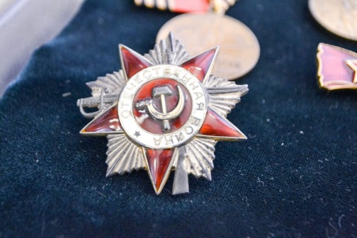
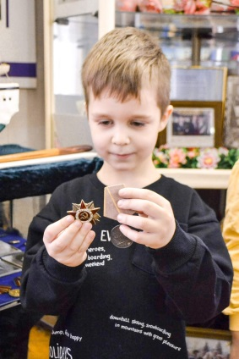
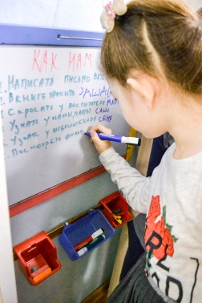
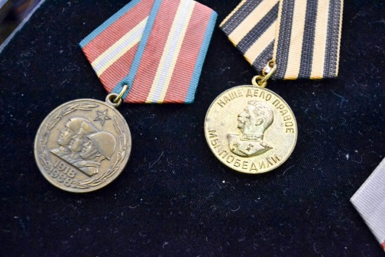
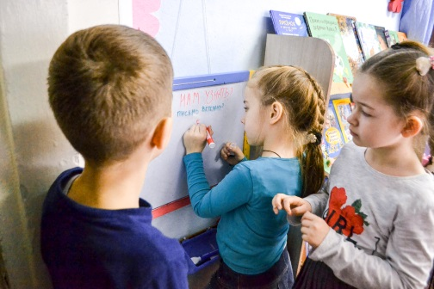
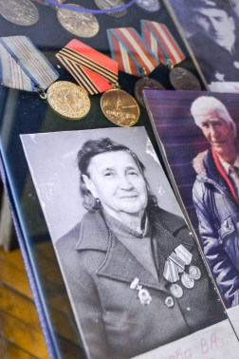
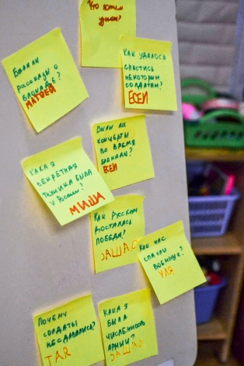
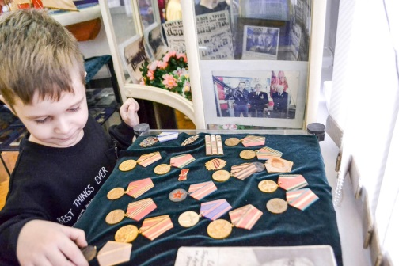
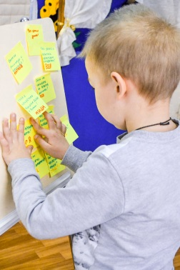

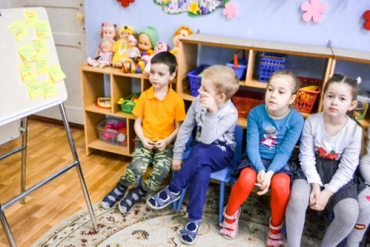
II ЭТАП – ОСНОВНОЙ
(создание «Книги юных Патриотов» на основе глав книги Е. Ульевой «Беседы о войне»
Глава «Медали войны» -
Рассматривание медалей
Глава «Как началась война?» -
Заседание детского совета «Я - Патриот»

Slide 7
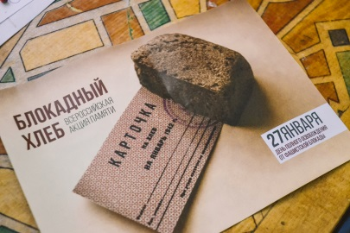
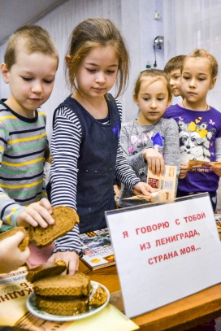
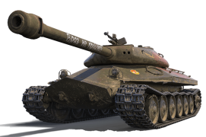
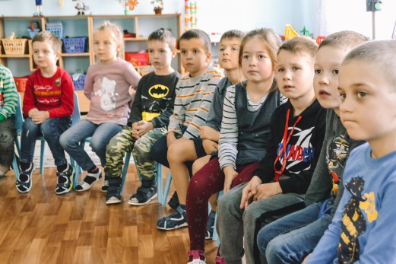
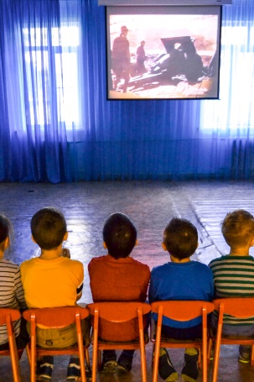
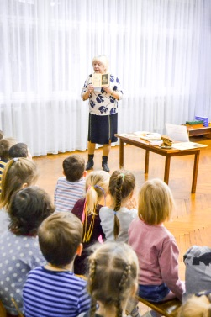
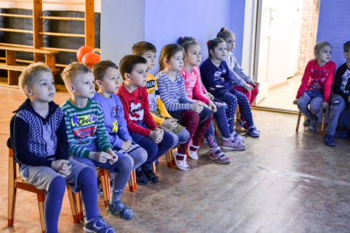
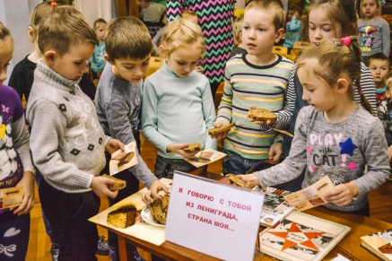
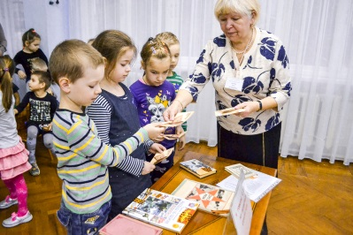
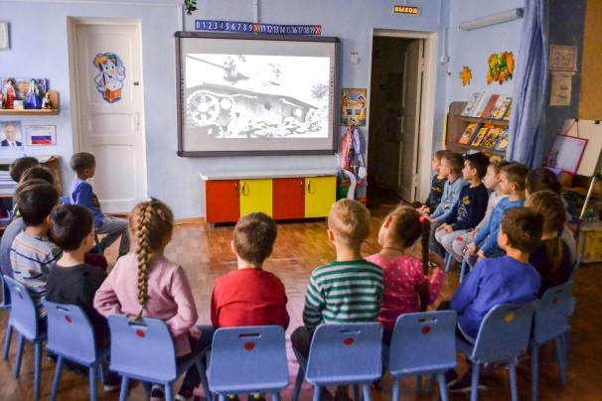
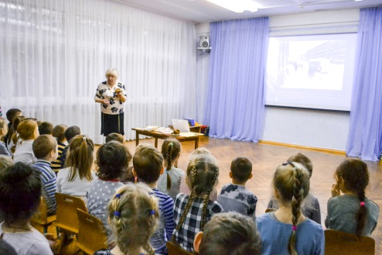
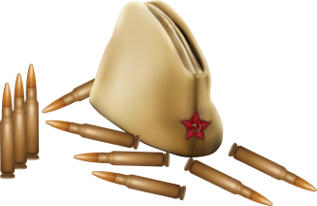
Глава «Как не покорился Ленинград» -
Акция «Блокадный хлеб»
Глава «Города-герои» -
Онлайн экскурсия по городам-героям

Slide 8
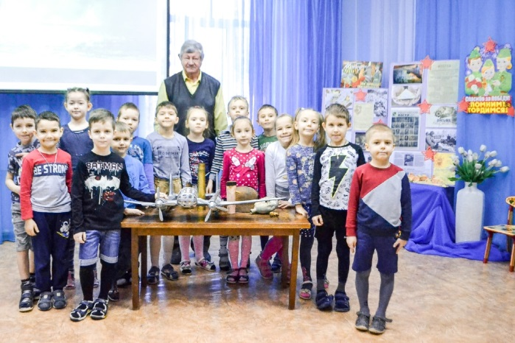
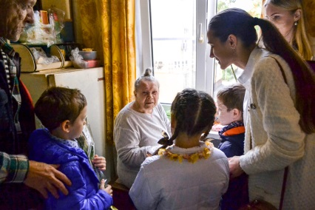
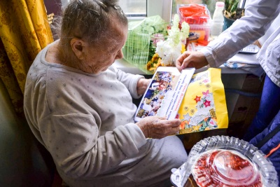
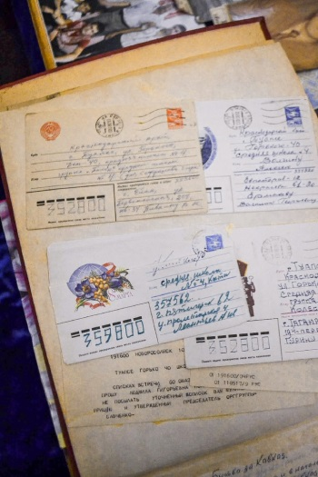

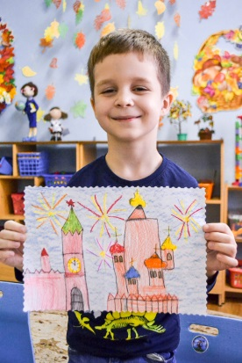
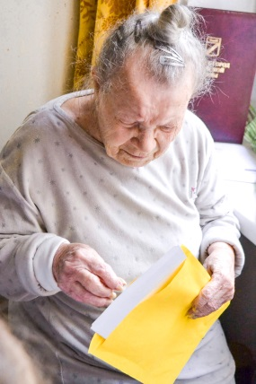
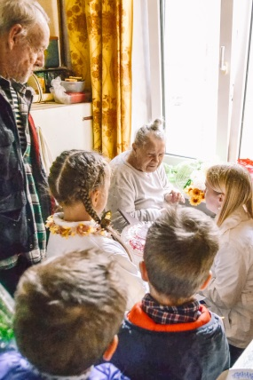

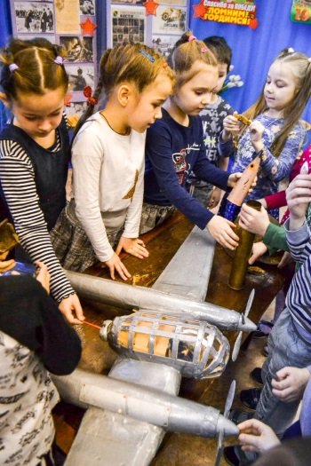
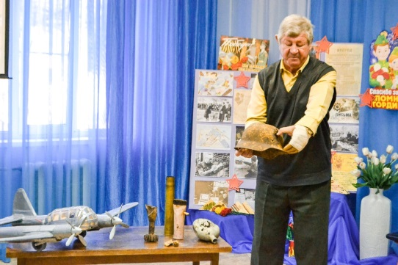
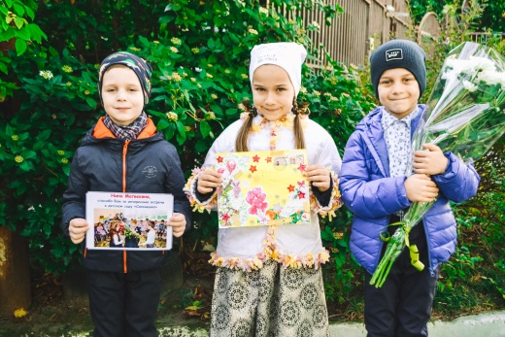


Глава «Фронтовые будни» -
Встреча с директором музея
Глава «Герои Советского Союза» -
Поздравление Нины Матвеевны Плётневой с юбилеем

Slide 9

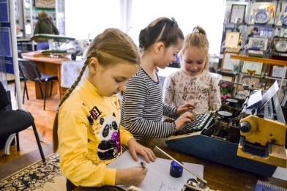
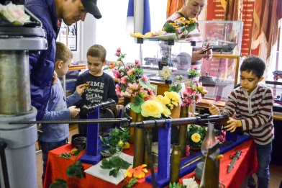
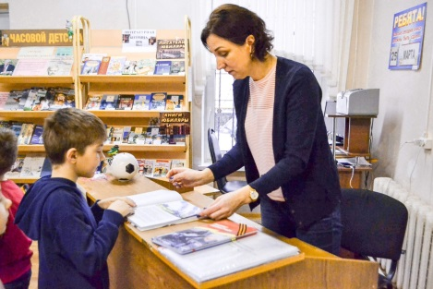

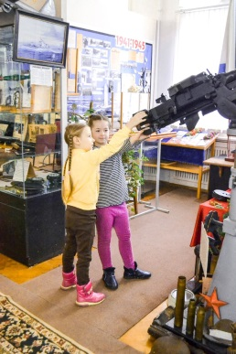
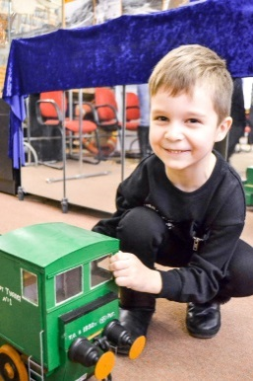

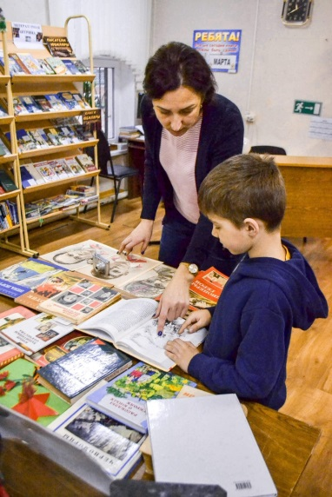
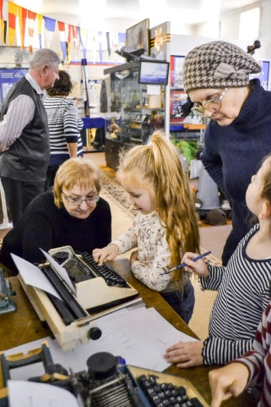








Глава «Про мужество и милосердие» -
Экскурсия в библиотеку
№2 им. Н. Островского
Глава «Все на фронт!» -
Экскурсии в музеи г. Туапсе

Slide 10















Глава «Подарки фронту» -
Акция «Письмо бойцу, посылка бойцу»
Глава «Морские сражения» -
Акция «Кораблик Победы»

Slide 11














Глава «Взятие Берлина» -
Акция «Солдатский треугольник»
Глава «Крепкая броня» -
Создание книги раскрасок
«Я помню, я горжусь!»

Slide 12







Глава «Памятник советскому солдату в Болгарии» -
Экскурсии к памятникам и мемориалам
Глава «День Победы» -
Шествие в Бессмертном Полку
Продолжение
следует….

Slide 13




III ЭТАП – ЗАКЛЮЧИТЕЛЬНЫЙ
1. Анализ результатов, подведение итогов, выводы.
2. Обобщение опыта, методических материалов, создание «Книги юного Патриота», обсуждение перспектив.
3. Трансляция полученного опыта в социум (МО, семинары, конференции, сетевые сообщества)

Slide 14








ПРОДУКТЫ ПРОЕКТА:
Поэтический конкурс чтецов «Фронтовые письма: письма из Прошлого в Будущее».
Выставки детских рисунков по мотивам рассказов о Великой Отечественной войне и ее героях.
Выставка «Солдатские письма-треугольники».
Создание писем-треугольников в технике mail art.
Подборка художественной литературы – рассказов, стихов, пословиц и поговорок о войне, празднике 9 мая, военных, о мире.
Создание рукотворной «Книги юных Патриотов».

Slide 15


РЕЗУЛЬТАТЫ:
Ознакомление ребят с историей Великой Отечественной войны.
Формирование внутренней мотивации к систематическому чтению.
Поддержание интереса детей к чтению.
Повышение культуры детского чтения в семье.
Укрепление и обогащение чувства гордости, любви к Родине.
Активное привлечение социальных партнёров к участию в работе по патриотическому воспитанию старших дошкольников.
Развитие творческого потенциала ребят в процессе создания «Книги юных Патриотов».

